Slide 1

結合Arduino與Unity應用於軌道監測之可行性評估 Feasibility of Railway Monitoring Application by Integrating Arduino and Unity
研 究 生：張寶騌 指導教授：郭振銘
2022年7月19日
Notes:
各位委員老師大家好
感謝委員們今天的蒞臨指導
我是土木所交通組的研究生林恆賢
指導教授是郭振銘教授
今天要跟各位報告我所研究的題目是軌道養護資訊模型之初探

Slide 2
大綱
緒論
Arduino監測模組建置
結論與建議
建置Unity 互動平台
動機與目的
方法與流程
開發工具介紹
軌道模型建置流程
監測成果與 互動平台應用
結論
建議
成本估算
監測成果
文獻回顧
互動平台介面
互動平台應用
使用軟體介紹
整合製作與量測流程
Notes:
這是今天報告的大鋼
首先會從緒論開始，說明本研究的動機與目的 以及研究的方法與流程
接著進行相關文獻的探討
第三章開始則是說明本模型的建置過程、模型資訊的處理以及模型的應用
最後則是提出結論與建議

Slide 3
緒論
1
Notes:
那就開始今天的報告
首先是緒論的部分

Slide 4
動機與目的
Arduino監測模組建置
建置Unity互動平台
結論與建議
緒論
監測成果與互動平台應用
軌道狀態監測
IoT
遊戲引擎

Slide 5
方法與流程
Arduino監測模組建置
建置Unity互動平台
結論與建議
緒論
監測成果與互動平台應用
文獻回顧
物聯網
監測模組
遊戲引擎
路段圖說
感測元件
無線傳輸
軟體編寫
軌道模型
現地安裝
數據量測
互動平台
使用者介面
程式腳本
監測成果
數據觀察
趨勢分析
整合應用
互動平台應用
視覺化監測 數據呈現
狀態註記表單
模型空間瀏覽

Slide 6
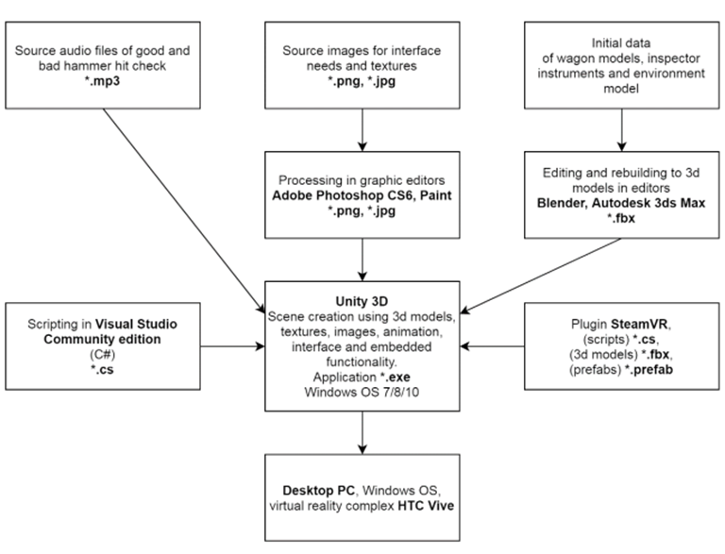
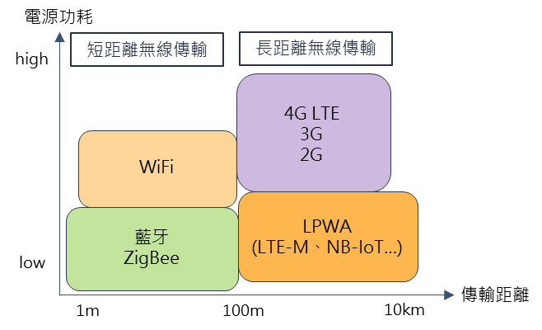
文獻回顧
Arduino監測模組建置
建置Unity互動平台
結論與建議
緒論
監測成果與互動平台應用
軌道監測管理
物聯網
遊戲引擎
遊戲引擎在工程上應用
特點
提升BIM互動性
應用穿戴裝置
工具/應用
Unity
互動平台，人員訓練
軌道監測管理
振動&不整量
軌檢車、GPS振動檢查、人工檢測儀等
缺少定點長時間監測、無法於營運時間作業
橫向阻力
推動軌枕位移，測定抵抗力
缺少列車動態效應、無法於營運時間作業
應變
規範軌縫寬，考量溫度影響
即時性、無法於營運時間作業
物聯網在工程上應用
架構
感測層、網路層、應用層
低功率無線傳輸
工具/應用
Arduino/樹梅派
設施監測

Slide 7


小結
Arduino監測模組建置
建置Unity互動平台
結論與建議
緒論
監測成果與互動平台應用
監測軌道狀態
低功耗 無線通訊
廣泛佈設
示範模組
基本功能
電腦為終端
長時間
趨勢觀察
低成本
裝置現地
節省功耗
互動平台 雛形

Slide 8
Arduino監測模組建置
2
Notes:
第2章進行相關文獻的回顧

Slide 9
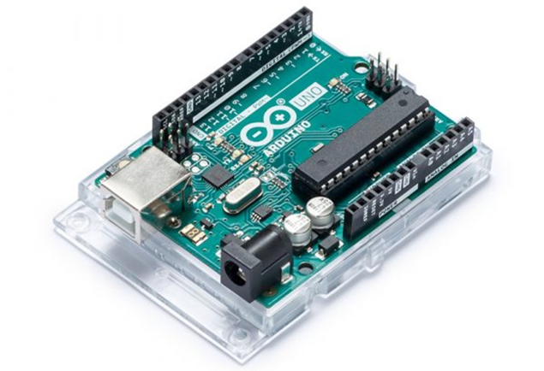
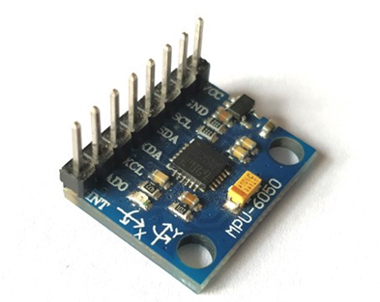
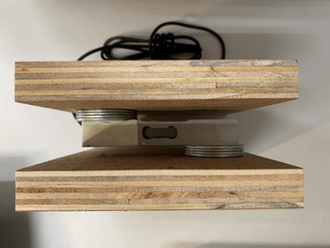
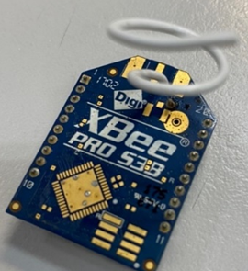
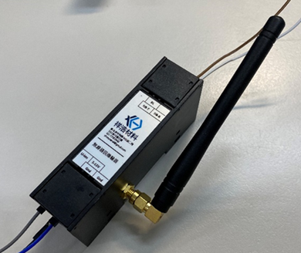
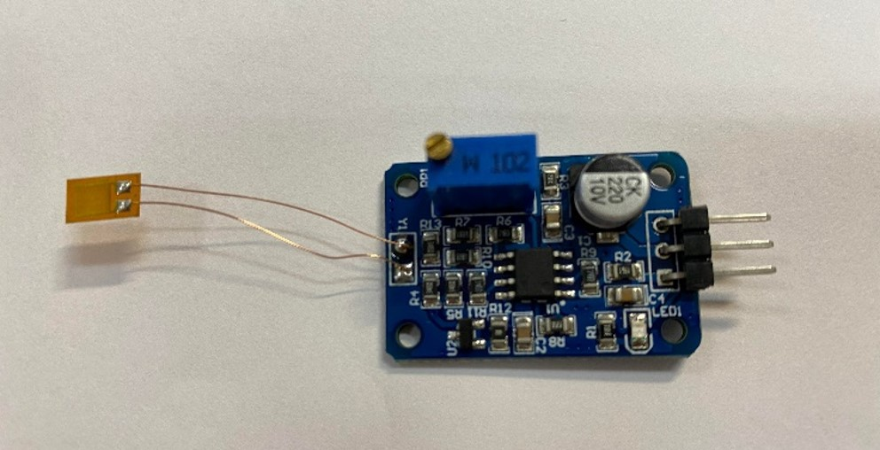

開發工具介紹
Arduino監測模組建置
建置Unity互動平台
結論與建議
緒論
監測成果與互動平台應用
Arduino微控制器
MPU6050加速度計
原因
-成本低
特色
-微控制器
特色
-成本低
-開發效率高
-搭配Arduino IDE
-量測範圍 ±2 ~±16g
-耗電量小
主要 開發工具
-數值輸出 0 ~ ±32768
XBee PRO S3B
KSM133重量感測器
XBee PRO S3B
特色
-ZigBee技術
特色
-量測範圍 200kg
-傳輸距離610m
特色
-ZigBee技術
無線傳輸模組
感測元件
-傳輸距離610m
-承壓板提供反力面
-多應用於無線感測器應用
-多應用於無線感測器應用
BF350-3AA 應變計
Cat M1模組
特色
-黏貼簡便
特色
-屬LTE-M技術，低功耗長距離
-極限應變:2%
-傳輸速度快(1Mbps)、低延遲(15ms)
-數值輸出 0 ~ 1023
-不需設置中繼站
選擇原因
成本低且開發效率高
耗電量較小
特色
微控制器(MCU)，適合固定程序之應用
腳位可輸出輸入數位訊號與類比訊號
搭配Arduino IDE整合開發介面，編寫軟體
MPU6050加速度計
特色
量測範圍 ±2 ~±16g
32767 = 4g
KSM133重量感測器
特色
最大量測200kg
承壓板提供反力面
量測動態橫向阻力
BF350-3AA 應變計
特色
極限應變:2%
黏貼簡便
量測應變

Slide 10
開發工具介紹-Arduino
主要開發工具
Arduino監測模組建置
建置Unity互動平台
結論與建議
緒論
監測成果與互動平台應用
選擇原因
成本低且開發效率高
耗電量較小
特色
微控制器(MCU)，適合固定程序之應用
腳位可輸出輸入數位訊號與類比訊號
搭配Arduino IDE整合開發介面，編寫軟體

Slide 11
開發工具介紹-感測元件
Arduino監測模組建置
建置Unity互動平台
結論與建議
緒論
監測成果與互動平台應用
MPU6050加速度計
特色
量測範圍 ±2 ~±16g
32767 = 4g
KSM133重量感測器
特色
最大量測200kg
承壓板提供反力面
量測動態橫向阻力
BF350-3AA 應變計
特色
極限應變:2%
黏貼簡便
量測應變

Slide 12
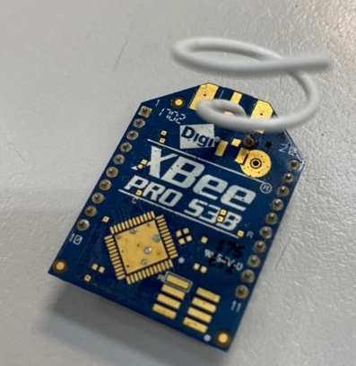
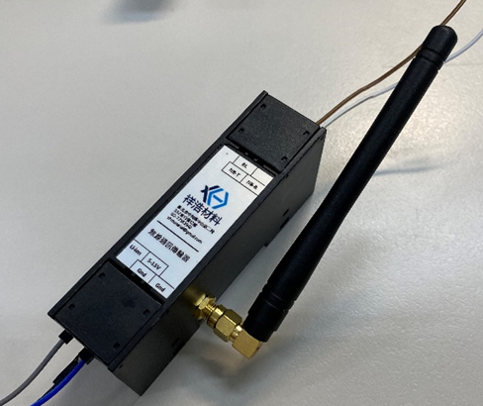
開發工具介紹-無線傳輸模組
Arduino監測模組建置
建置Unity互動平台
結論與建議
緒論
監測成果與互動平台應用
XBee PRO S3B (ZigBee技術)
特色
低功耗、低成本無線傳輸模組
傳輸距離610m
多應用於無線感測器應用
Cat M1模組 (LTE -M技術)
特色
傳輸速度快(1Mbps)、低延遲(15ms)
LPWA通訊技術，低功耗長距離
不需設置中繼站
Notes:
首先簡單介紹BIM建築資訊模型
BIM全名是Building Information Modeling，是建置一個虛擬的模型來模擬真實的建物，以協助從建物的規劃、設計、施工、營運到維護管理，更甚至是拆除翻新階段的全生命週期運用與管理的作為。其具有可視化、協調性、模擬性及可出圖性等特點。

Slide 13
作業流程
Arduino監測模組建置
建置Unity互動平台
結論與建議
緒論
監測成果與互動平台應用
硬體元件整合
Arduino 開發板
加速度計
是否 順利傳輸
重量感測器
應變計
否
軟體程式設計
Cat M1無線傳輸模組
硬體元件整合
Arduino
軟體 程式設計
XBee 傳輸模組
數據接收/處理
Arduino IDE
是
現地安裝
加速度計
成功傳輸
是否 順利傳輸
否
找尋 替代方案
重量感測器
XBee無線傳輸模組
應變計
無法傳輸
是
現地安裝
Cat M1 傳輸模組
數據接收/處理
成功傳輸
Excel
Python
無法傳輸
找尋 替代方案
整合製作_XBee方案
1
Arduino 開發板
加速度計
XBee模組
程式編寫
重量感測器
應變計
整合製作_Cat M1方案
2
Arduino 開發板
加速度計
Cat M1模組
程式編寫
重量感測器
應變計
3
現地安裝
4
無線傳輸效果測試
5
數據接收與處理
Notes:
首先簡單介紹BIM建築資訊模型
BIM全名是Building Information Modeling，是建置一個虛擬的模型來模擬真實的建物，以協助從建物的規劃、設計、施工、營運到維護管理，更甚至是拆除翻新階段的全生命週期運用與管理的作為。其具有可視化、協調性、模擬性及可出圖性等特點。

Slide 14



整合製作-XBee模組 組織架構圖
Arduino監測模組建置
建置Unity互動平台
結論與建議
緒論
監測成果與互動平台應用
重量感測器KSM133/HX711
數位腳位
筆記型電腦
室內主機
2.5W 5.5V 太陽能板
電源
XBee S3B
Arduino 微控制器
XBee S3B
電瓶 TTZ10S
無線傳輸
電信網路
遠端連線
類比腳位
+
應變計 BF350-3AA
加速計 MPU6050
置於現地 設備機房
置於學校
置於現地 軌道區
Notes:
首先簡單介紹BIM建築資訊模型
BIM全名是Building Information Modeling，是建置一個虛擬的模型來模擬真實的建物，以協助從建物的規劃、設計、施工、營運到維護管理，更甚至是拆除翻新階段的全生命週期運用與管理的作為。其具有可視化、協調性、模擬性及可出圖性等特點。

Slide 15

整合製作-Cat M1模組組織架構圖
Arduino監測模組建置
建置Unity互動平台
結論與建議
緒論
監測成果與互動平台應用
重量感測器KSM133/HX711
無線通訊傳輸器CatM1
室內主機
數位腳位
2.5W 5.5V 太陽能板
電源
Arduino微控制器
電瓶 TTZ10S
無線傳輸
類比腳位
應變計 BF350-3AA
加速計 MPU6050
置於現地 軌道區
置於學校
Notes:
首先簡單介紹BIM建築資訊模型
BIM全名是Building Information Modeling，是建置一個虛擬的模型來模擬真實的建物，以協助從建物的規劃、設計、施工、營運到維護管理，更甚至是拆除翻新階段的全生命週期運用與管理的作為。其具有可視化、協調性、模擬性及可出圖性等特點。

Slide 16
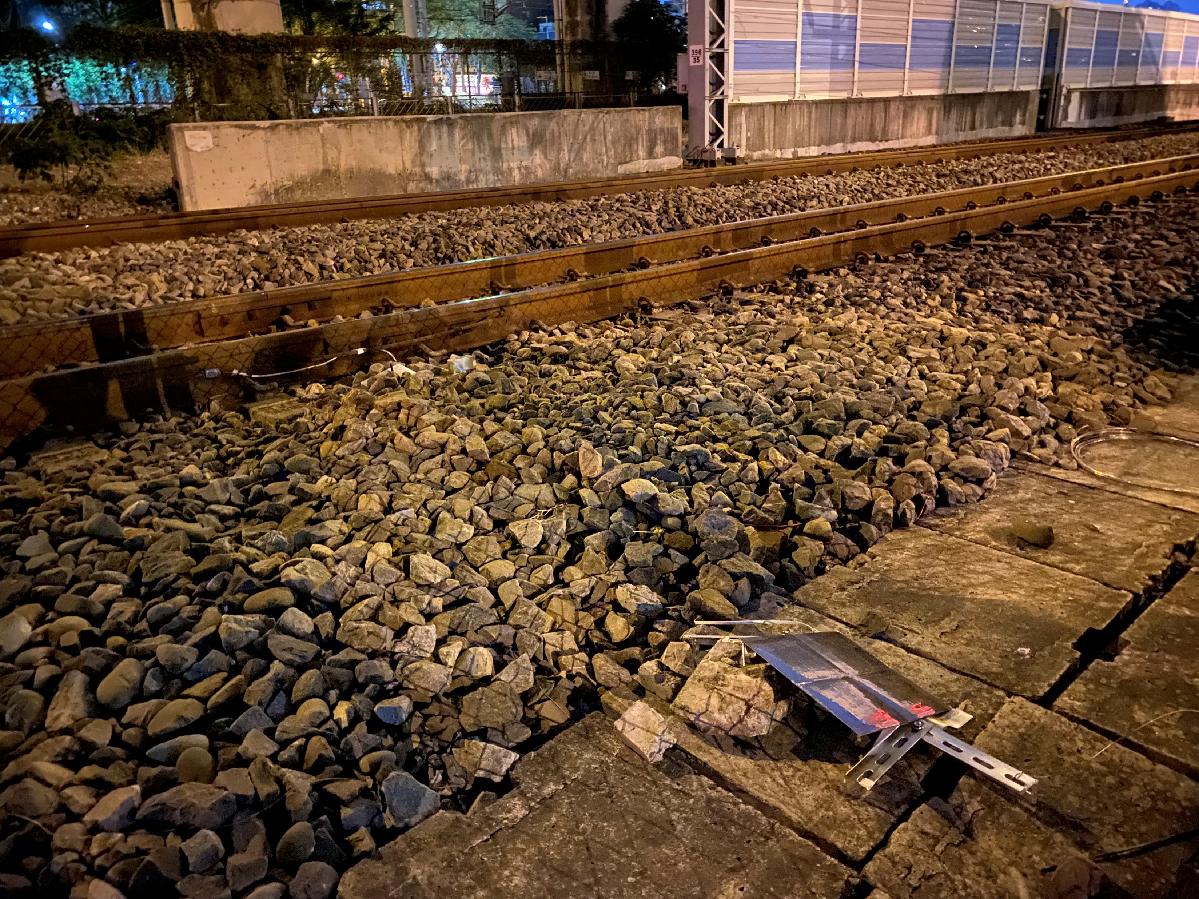
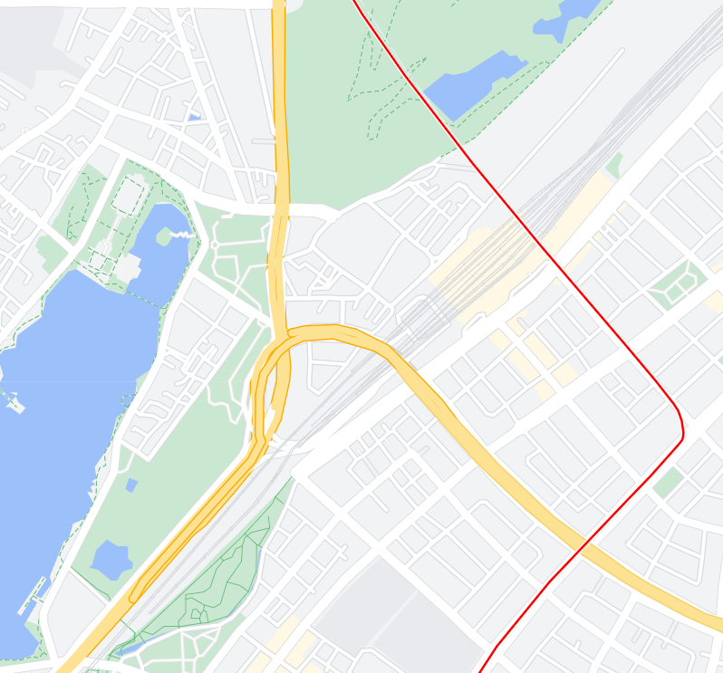

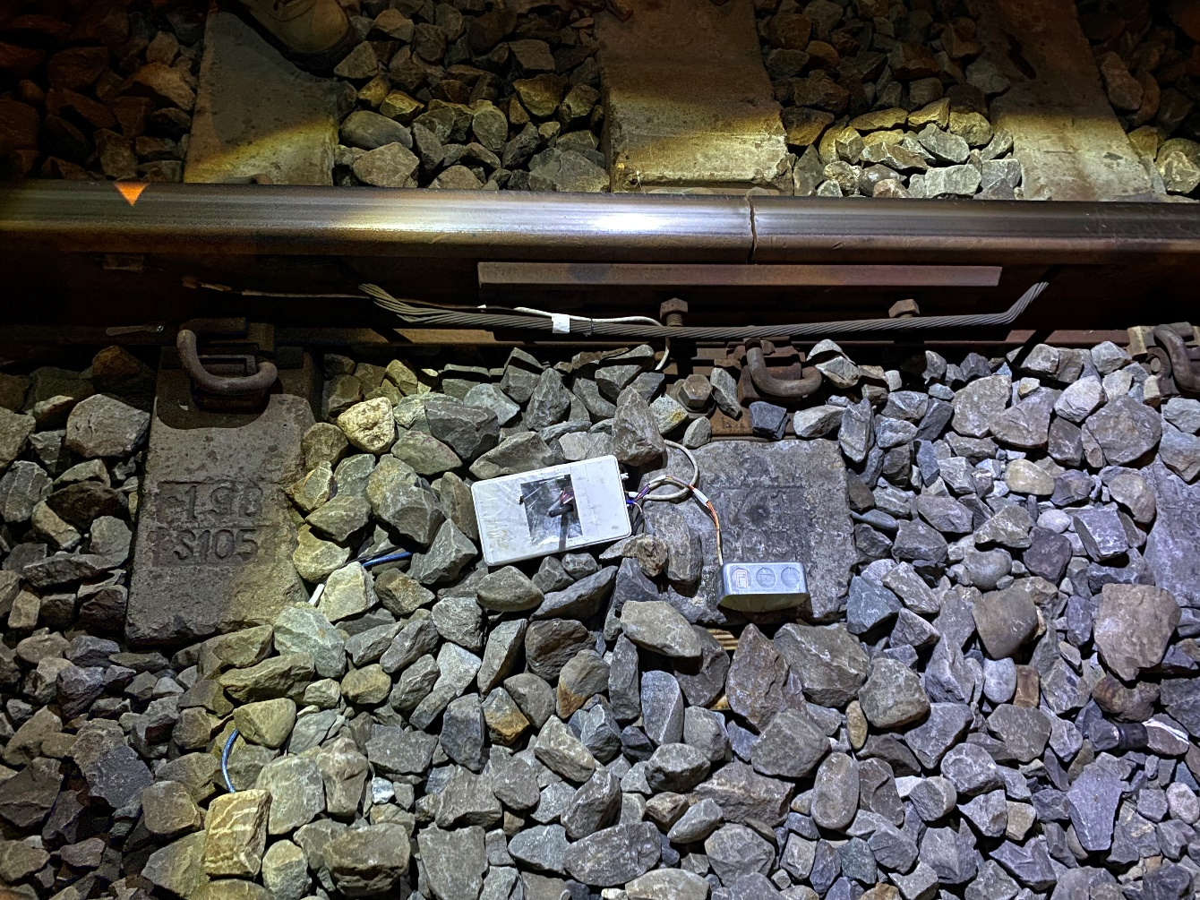

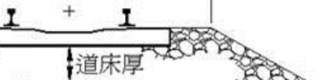
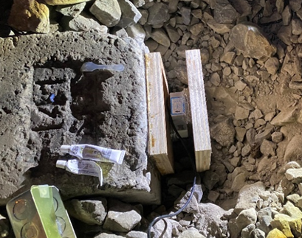
現地安裝
Arduino監測模組建置
建置Unity互動平台
結論與建議
緒論
監測成果與互動平台應用
往北
往南
N
內軌
台鐵
東正線
捷運紅線
往北
應變計
西正線
外軌
新左營站
K396+600 R = 1780m c = 45mm
安裝位置
加速計
台鐵
應變計
加速計
Arduino、 CatM1模組
內軌
外軌
Arduino微控器、 無線傳輸模組
安裝位置
國道十號
重量感測器
往南
地下化引道
捷運紅線
重量感測器
重量感測器

Slide 17

無線傳輸與數據接收
Arduino監測模組建置
建置Unity互動平台
結論與建議
緒論
監測成果與互動平台應用
無線傳輸效果比較
數據接收
Time | ax | ay | az | starin | load
16:01:40.723000 | 216 | -86 | 8108 | 0 | 1350.2
16:01:40.973000 | 182 | -32 | 8188 | 0 | 1344.5
16:01:41.223000 | 164 | -114 | 8098 | 0 | 1344.1
16:01:41.473000 | 176 | -120 | 8130 | 0 | 1349.6
16:01:41.738000 | 122 | -112 | 8120 | 0 | 1348.6
16:01:41.990000 | 190 | -110 | 8112 | 0 | 1357.9
16:01:42.241000 | 170 | -158 | 8072 | 0 | 1374.6
16:01:42.494000 | 176 | -230 | 8046 | 0 | 1435.7
16:01:42.751000 | 352 | 96 | 6704 | 0 | 1702.5
16:01:43.000000 | -88 | -464 | 8784 | 26 | 2858.4
16:01:43.253000 | 94 | 270 | 8138 | 16 | 2613.3
16:01:43.521000 | 798 | 18 | 7768 | 10 | 2793.2
XBee 模組
電磁干擾
機房壁體遮蔽
接收端無法接收
Cat M1 模組
不受電磁與遮蔽影響
配置較簡單
可順利傳輸
取樣頻率: 5筆/秒
數位數值轉換

Slide 18

成本估算
Arduino監測模組建置
建置Unity互動平台
結論與建議
緒論
監測成果與互動平台應用
項次 | 項目名稱 | 金額 | 備註
1 | Arduino UNO | 700
2 | MPU6050 加速度感測模組 | 300
3 | KSM133重量感測器模組 | 1300
4 | BF350-3AA 應變計感測模組 | 370
5 | 太陽能板 | 2300
6 | 機車電瓶 | 700
7 | XBee S3B模組×2 | 1900 | XBee模組使用
8 | XBee擴展板×2 | 350 | XBee模組使用
9 | 4G網路預付卡 | 1000 | XBee模組使用
10 | Cat M1無線訊號監控模組 | 25000 | Cat M1模組使用
11 | 整合雜項 | 600
項目 | 型號 | 金額 | 備註
加速計 | WR-731A低頻加速規 | 34200 | 低頻0.1~340 Hz (±1dB)
重量感測器 | Button Load Cell Model 53 Force Sens | 30100 | 500 lbf
應變計 | STRAIN GAUGE 350 OHM LINEAR 10PC | 7200 | 電阻值350Ohms 應變範圍3%
擷取卡 | NI-9234 | 92000 | 4 通道類比輸入 取樣頻率: 23.04kHz
節省成本 : >10萬元/組
監測模組(XBee)成本 : 9520元/組
監測模組(Cat M1 )成本 : 31270元/組

Slide 19
建置Unity互動平台
3
Notes:
第3章要講述的是模型建置的過程，首先介紹所使用的軟體，並說明模型建置的流程

Slide 20



使用軟體介紹
Arduino監測模組建置
建置Unity互動平台
結論與建議
緒論
監測成果與互動平台應用
特色
高開發效率
自行設計使用者介面
相容各大作業平台與穿戴裝置
特色
腳本編寫環境
特色
鐵公路建模
3D塑型
Notes:
目前市面上有許多的BIM相關軟體，在考量國內目前主流使用以及軟體取得的方便性後，最終選擇Autodesk Revit作為本研究的建模軟體
此軟體的特色是在其中一個視圖編輯後都會在所有的視圖中同步更新並且產生3D的模型
以及每個物件都有參數可以來編輯存入資訊，也可以自行新增參數
此外還可以匯入CAD檔進行編輯並作為建模的參考

Slide 21
平台建模流程
Arduino監測模組建置
建置Unity互動平台
結論與建議
緒論
監測成果與互動平台應用
建置 軌道模型
平台介面 與腳本
規劃操作頁面與建置UI
取得路段圖檔
Civil 3D建立與模型
模型匯入Unity
編寫功能腳本

Slide 22
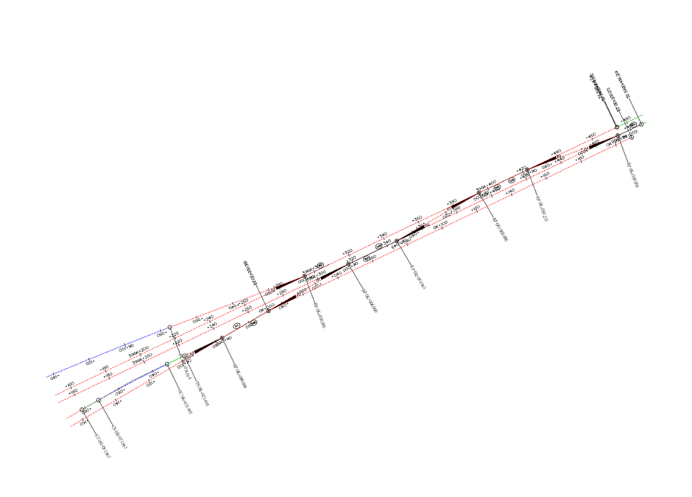
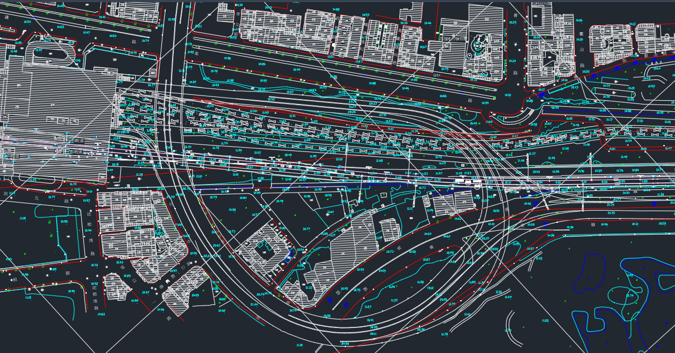
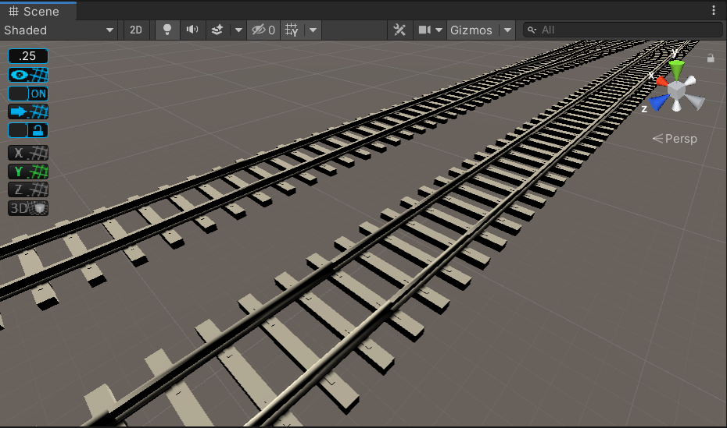
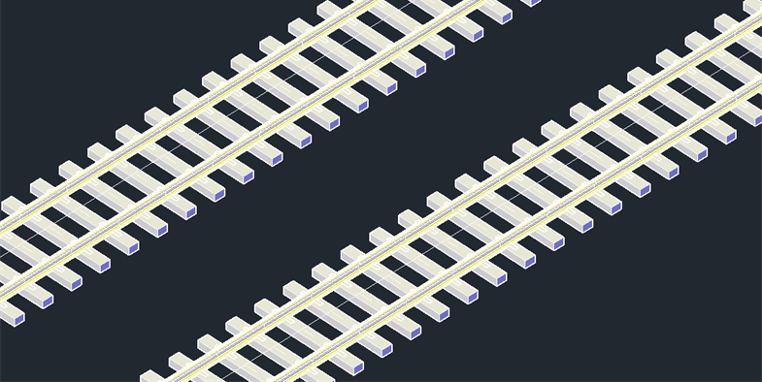

建置軌道模型
Arduino監測模組建置
建置Unity互動平台
結論與建議
緒論
監測成果與互動平台應用
建置Unity互動平台
取得 路段圖說
繪製 平縱面
匯入Unity
3D塑型
Notes:
首先要取得建模的參考資料
在此感謝臺鐵高雄工務段提供新左營車站區的CAD圖檔作為建模的參考，而由於檔案中有許多非軌道相關物件如建築物、道路等，因此先將圖檔做簡化的動作

Slide 23
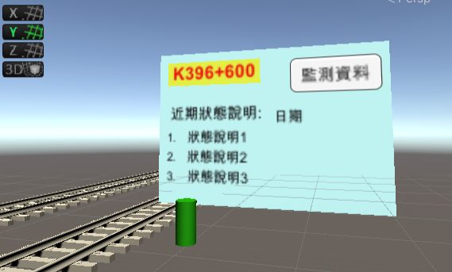
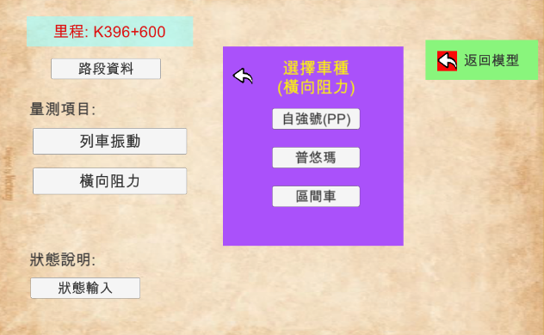
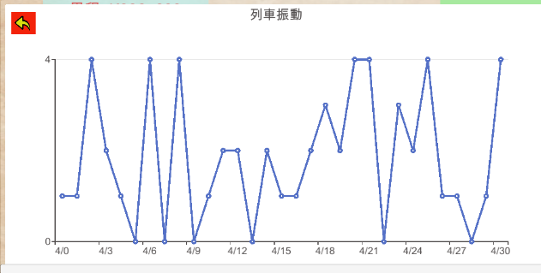
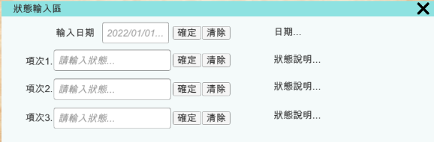
平台介面規劃
Arduino監測模組建置
建置Unity互動平台
結論與建議
緒論
監測成果與互動平台應用
建置Unity互動平台
狀態更新
軌道模型 監測站 K396+600
模型展示頁面
監測項目
監測站資訊頁面
狀態說明
列車振動
橫向阻力
路段資料
車種選擇
車種選擇
狀態輸入表單
狀態輸入頁面
列車振動量測數值
橫向阻力量測數值
數據呈現頁面

Slide 24
平台介面與腳本
Arduino監測模組建置
建置Unity互動平台
結論與建議
緒論
監測成果與互動平台應用
建置Unity互動平台
編寫功能腳本
頁面切換
第三方函式庫UnityEngine.ScenceManagement
圖表數據呈現
數據檔以csv檔儲存
指定檔案調用路徑
儲存輸入資料
使用InputField輸入框
列表 List< T > 儲存資料

Slide 25
監測成果與互動平台應用
4
Notes:
建置完模型之後，還需要將模型中的物件輸入資訊才會得到一個完整的BIM
因此第4章要講述的是模型資訊的建置過程

Slide 26
說明項目
Arduino監測模組建置
建置Unity互動平台
結論與建議
緒論
監測成果與互動平台應用
監測成果
互動平台應用
數據呈現
車種數據特性
數值合理性探討
狀態趨勢分析
狀態註記

Slide 27
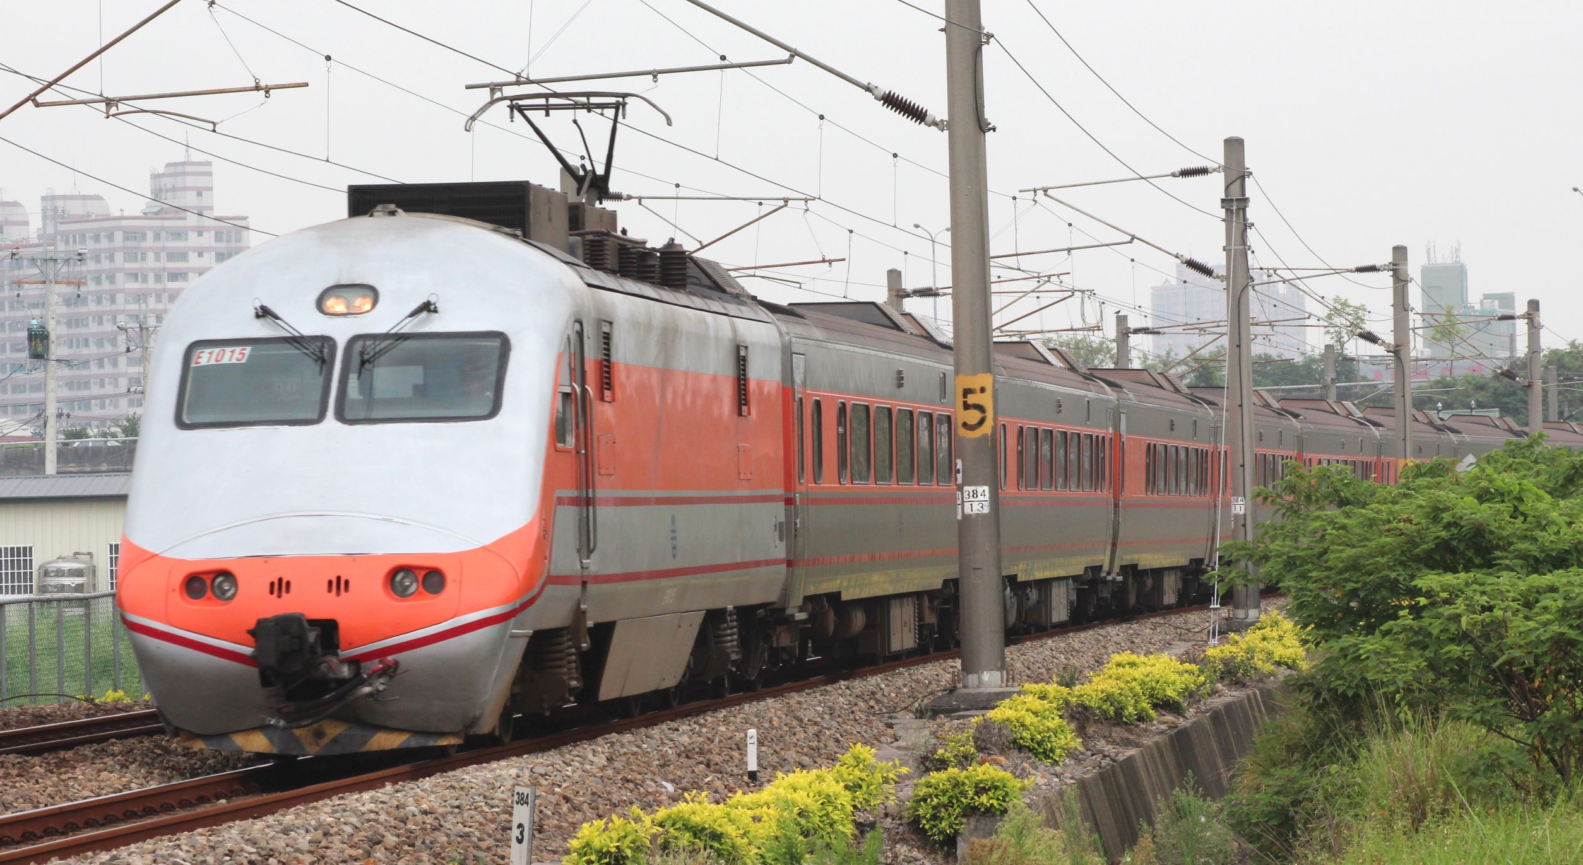
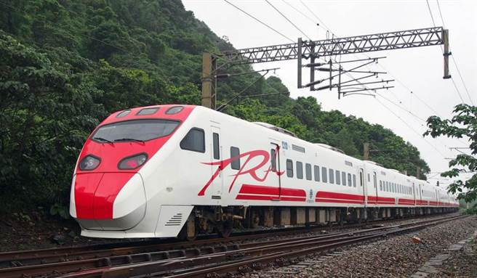
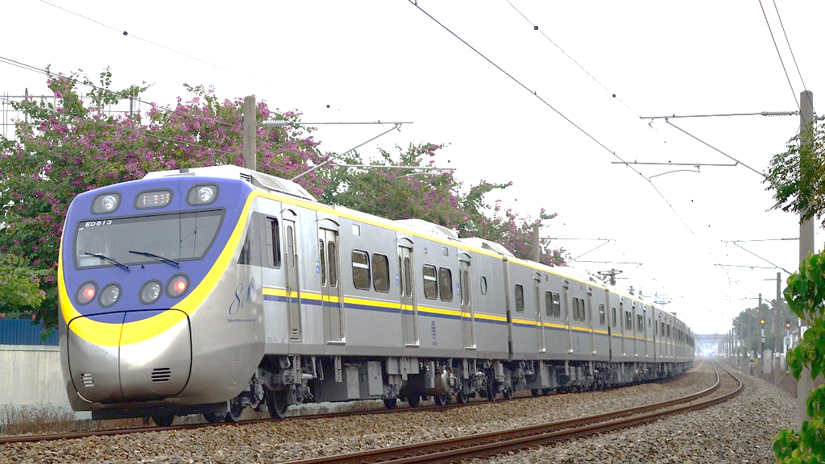
車種數據特性
Arduino監測模組建置
建置Unity互動平台
結論與建議
緒論
監測成果與互動平台應用
監測成果
134次 自強號
326次 普悠瑪
3228次 區間車
推拉式(Push-Pull)
電聯車(EMU2000)
電聯車(EMU800)
動力集中
動力分散
動力分散
14:41
20:59
16:01

Slide 28
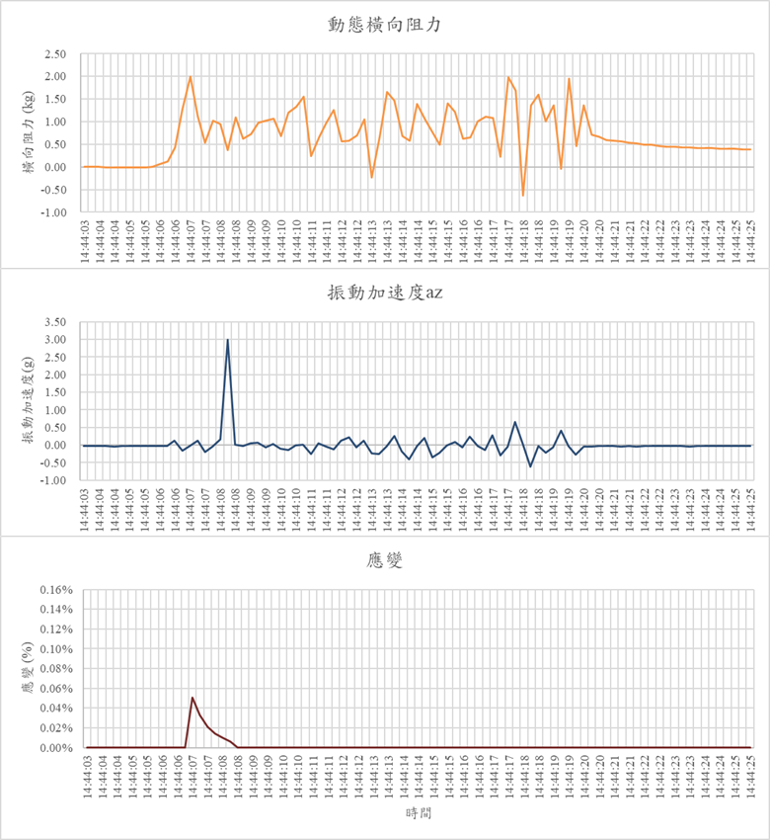
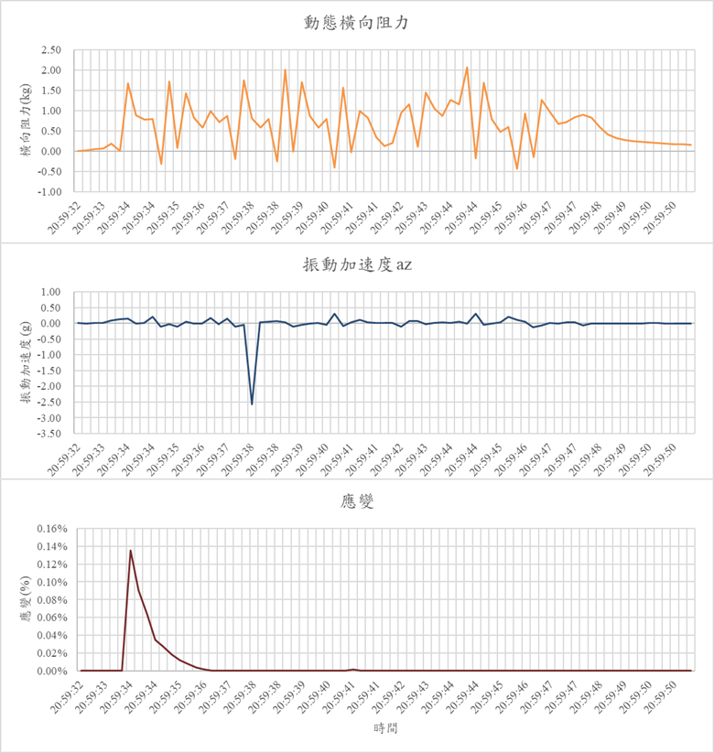
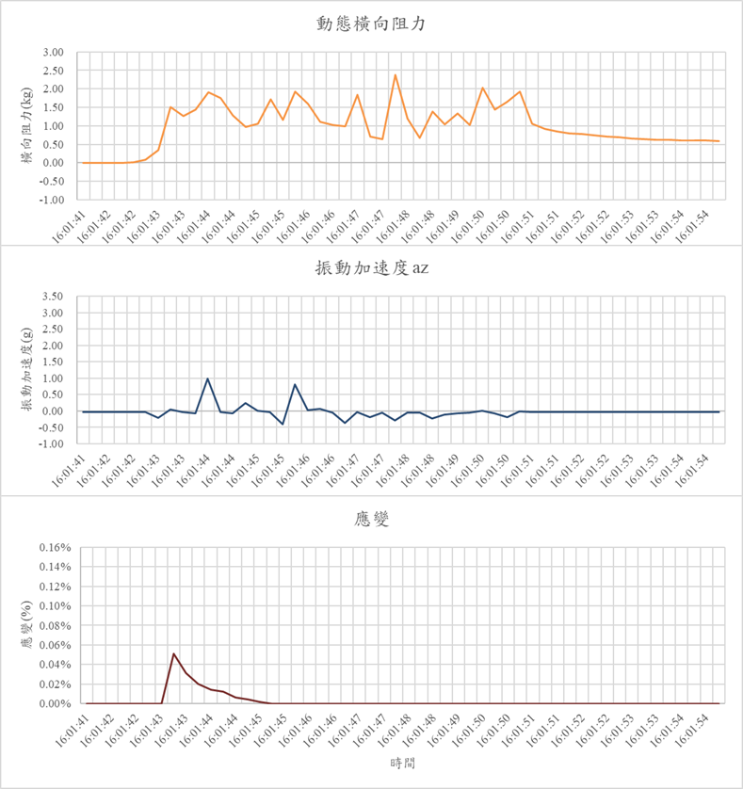
車種數據特性
Arduino監測模組建置
建置Unity互動平台
結論與建議
緒論
監測成果與互動平台應用
監測成果
134次 自強號
326次 普悠瑪
3228次 區間車

Slide 29
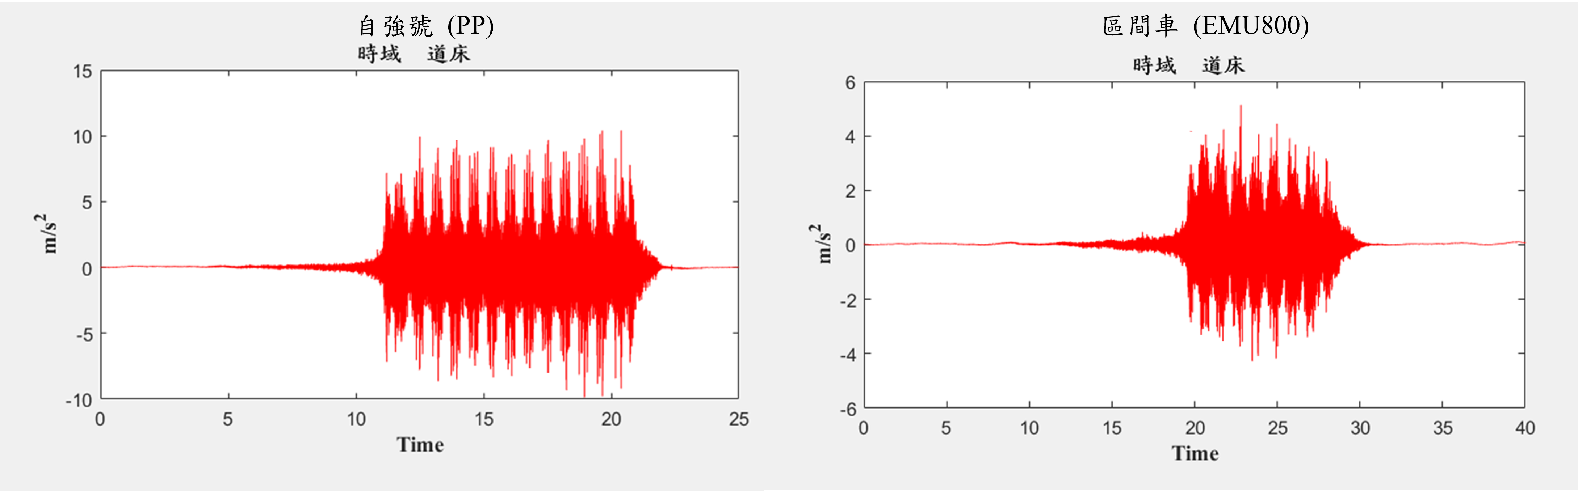
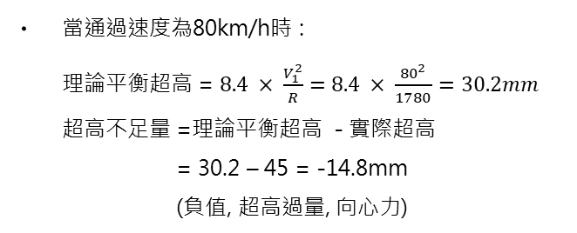
數值合理性探討
Arduino監測模組建置
建置Unity互動平台
結論與建議
緒論
監測成果與互動平台應用
監測成果
動態橫向阻力
數據偏小
橫向力方向?
振動加速度
參考無道碴軌道振動量測
道碴軌道振動量小，但變異性大
觀察之車種特性接近
當通過速度為80km/h時 :
理論平衡超高 = $8.4 × \frac{V_{1}^{2}}{R}=8.4 × \frac{{80}^{2}}{1780}=30.2mm$
超高不足量 =理論平衡超高 - 實際超高
= 30.2 – 45 = -14.8mm (負值, 超高過量, 向心力)
通過速度較慢，產生向心力，致數值偏小
應變
應變僅出現2~3秒
應變元件不適合此情境

Slide 30
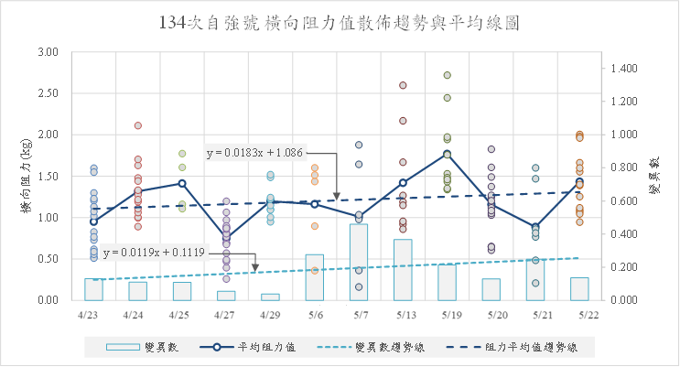
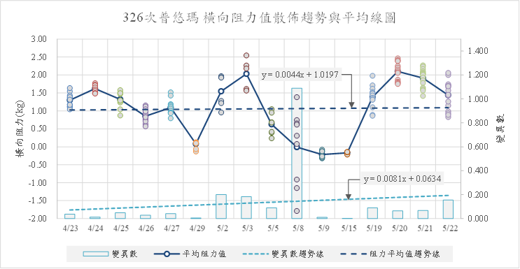
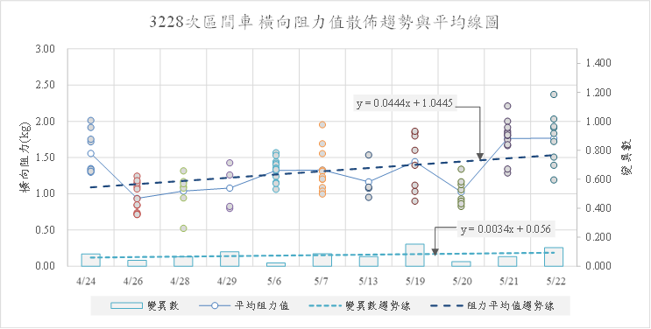
狀態趨勢分析
Arduino監測模組建置
建置Unity互動平台
結論與建議
緒論
監測成果與互動平台應用
監測成果
134次 自強號
動態橫向阻力 峰值分佈
數值分佈與變異性
介於0.5 ~ 2.8kg
自強號分佈較分散，變異數大
趨勢線狀態
阻力平均值皆呈上升趨勢
推測 道碴趨於緊實，提供較大反力
自強號變異數趨勢上升較明顯
326次 普悠瑪
3228次 區間車
車種 | 平均各天的 阻力平均值(kg) | 平均各天的 阻力變異數 | 平均通過車速(km/h)
自強號 | 1.205 | 0.189 | 58.2
普悠瑪 | 1.193 | 0.133 | 59.4
區間車 | 1.311 | 0.076 | 65.2

Slide 31
狀態趨勢分析
Arduino監測模組建置
建置Unity互動平台
結論與建議
緒論
監測成果與互動平台應用
監測成果
134次 自強號
振動加速度 峰值分佈
數值分佈與變異性
自強號分佈較分散，變異數大
趨勢線狀態
自強號與區間車呈上升趨勢
普悠瑪呈下降趨勢，推測與速度放緩有關
自強號變異數趨勢上升較明顯
326次 普悠瑪
3228次 區間車
車種 | 平均各天的 加速度平均值(g)) | 平均各天的 阻力變異數 | 平均通過車速(km/h)
自強號 | 0.646 | 0.617 | 58.2
普悠瑪 | 0.593 | 0.403 | 59.4
區間車 | 0.595 | 0.545 | 65.2

Slide 32
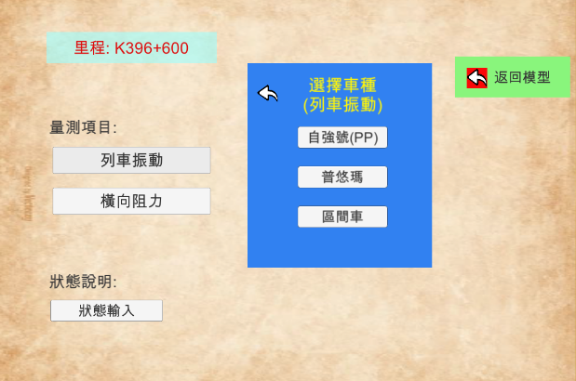


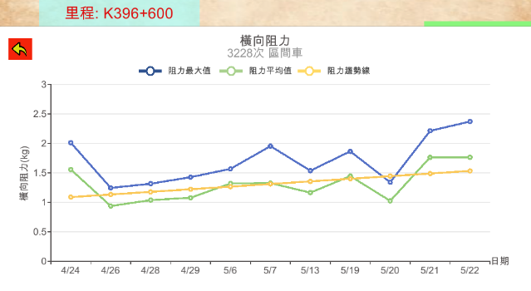




Unity互動平台…..
Arduino監測模組建置
建置Unity互動平台
結論與建議
緒論
監測成果與互動平台應用
互動平台應用
串接數據
自強號數據
(134_data.csv)
普悠瑪數據
(326_data.csv)
區間車數據
(3228_data.csv)
指定路徑
資料提供
資料調用
附掛於對應物件

Slide 33
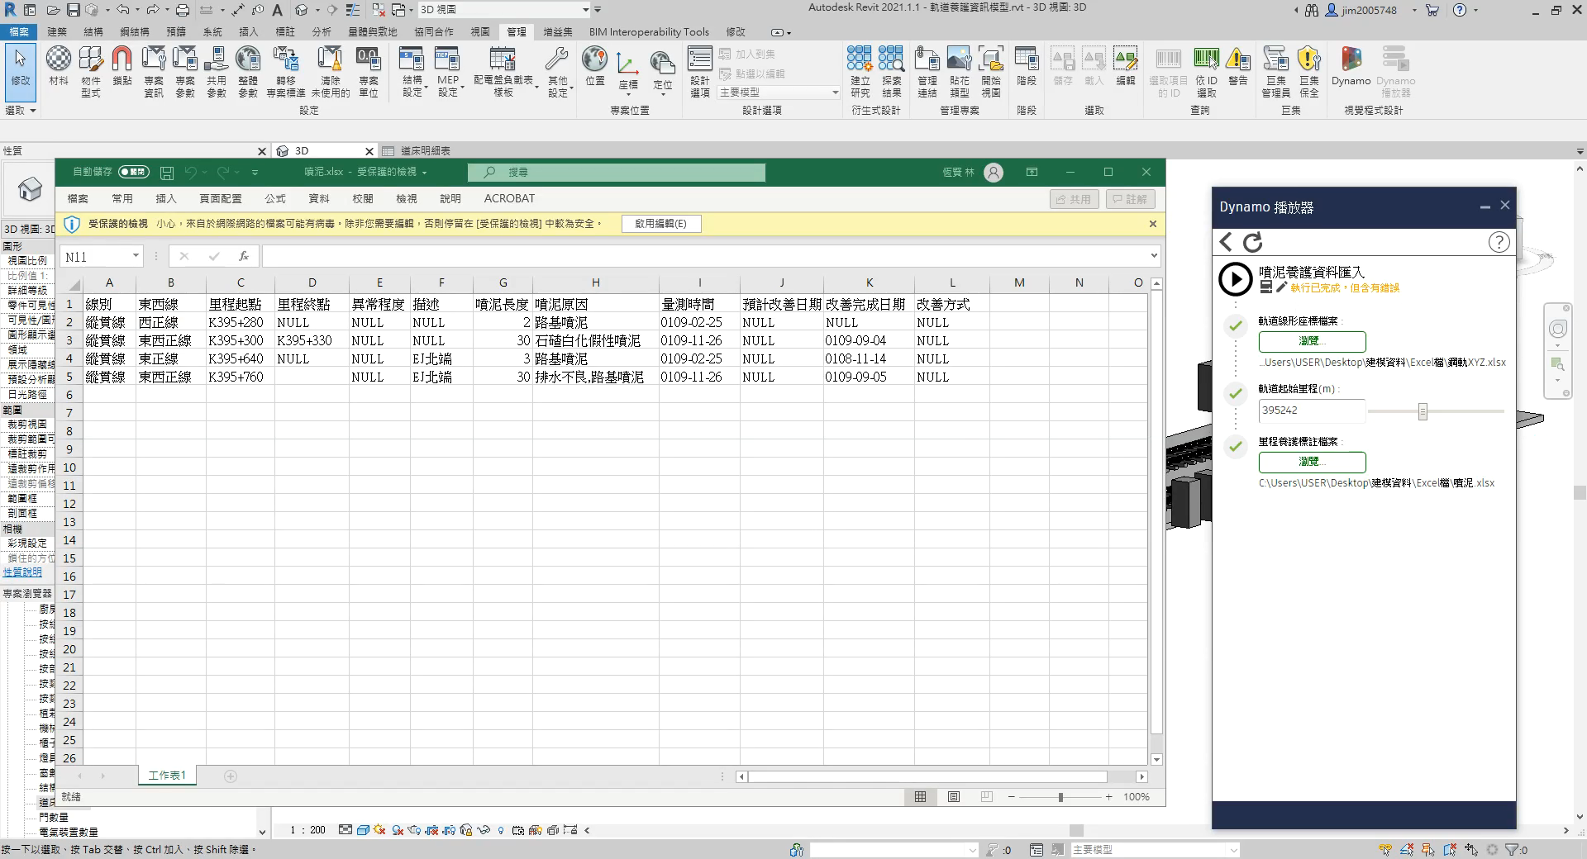
Notes:
首先是從MMIS所取得的噴泥EXCEL資料
接著運行Dynamo的工作檔，選取噴泥的檔案並按下執行
即可生成養護標註於模型之中，而噴泥的資料也會一併呈現在物件的參數欄位

Slide 34
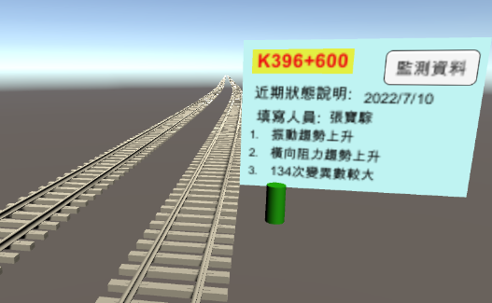
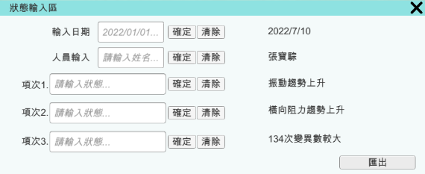
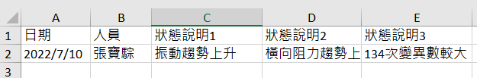
狀態註記
Arduino監測模組建置
建置Unity互動平台
結論與建議
緒論
監測成果與互動平台應用
互動平台應用
2a
模型展示頁面
狀態輸入頁面
2
確認說明內容
同步更新狀態摘要
1
輸入說明
2a
匯出說明
3
同步更新狀態摘要

Slide 35
結論與建議
5
Notes:
最後提出本研究的結論與建議

Slide 36
結論與建議
Arduino監測模組建置
建置Unity互動平台
結論與建議
緒論
監測成果與互動平台應用
監測模組
以Arduino作為主要開發工具，實現低成本軌道監測
Cat M1相較XBee適合應用於軌道監測
耐候性與電源耐久性仍須加強
管理互動平台
Civil3D適合軌道建模
Unity能自行開發功能介面，適合建置互動平台
Notes:
因軌道系統中的物件同質性高，因此運用自動化的方式建模如運用Dynamo軟體可以有比較高的建模效率
如果要建立既有軌道的BIM可以參考軌道的CAD檔，取得軌道線形並匯入Revit中，所建置的軌道物件都參考軌道線形來佈設，以提高模型的準確度與效率
由於軌道系統在模型中大部分物件都需自行繪製，內建可編輯的參數欄位比較少，因此軌道模型中的資訊需要仰賴自行增加的參數設計，而軌道系統又與一般建築物的物件資訊不同，需要有不同的考量，例如所在位置的股道別與里程等
軌道系統由於物件是連續且重複的，分段及編碼時需考量軌道的特性如物件分布、養護作業方便性等，以進行後續的資訊輸入與養護應用
本研究建立的軌道資訊模型，可呈現軌道目前的狀態與物件資訊，再搭配養護管理資訊系統MMIS的串接，取得養護資料並建立養護項目標註，待養護完成後將資料更新於模型與MMIS之中，初步驗證運用BIM技術之軌道養護流程可行性

Slide 37
結論與建議
Arduino監測模組建置
建置Unity互動平台
結論與建議
緒論
監測成果與互動平台應用
狀態趨勢觀察
橫向阻力，皆呈上升趨勢/振動量僅普悠瑪呈下降趨勢
PP自強號，數值有較大變異性
該路段產生向心力，致橫向阻力值偏小
詳細趨勢與成因應拉長監測時間
後續應用
建議於不同線形裝置監測模組，比較線形影響
互動平台可連接雲端資料庫及穿戴裝置
Notes:
因軌道系統中的物件同質性高，因此運用自動化的方式建模如運用Dynamo軟體可以有比較高的建模效率
如果要建立既有軌道的BIM可以參考軌道的CAD檔，取得軌道線形並匯入Revit中，所建置的軌道物件都參考軌道線形來佈設，以提高模型的準確度與效率
由於軌道系統在模型中大部分物件都需自行繪製，內建可編輯的參數欄位比較少，因此軌道模型中的資訊需要仰賴自行增加的參數設計，而軌道系統又與一般建築物的物件資訊不同，需要有不同的考量，例如所在位置的股道別與里程等
軌道系統由於物件是連續且重複的，分段及編碼時需考量軌道的特性如物件分布、養護作業方便性等，以進行後續的資訊輸入與養護應用
本研究建立的軌道資訊模型，可呈現軌道目前的狀態與物件資訊，再搭配養護管理資訊系統MMIS的串接，取得養護資料並建立養護項目標註，待養護完成後將資料更新於模型與MMIS之中，初步驗證運用BIM技術之軌道養護流程可行性

Slide 38
簡報結束
感謝聆聽
Notes:
我的簡報到此結束
謝謝各位委員與同學的聆聽

